Slide 1
Projekts “Digitalizācijas iniciatīvas studiju kvalitātes pilnveidei augstskolu stratēģiskās specializācijas jomās” Projekta Nr. 8.2.3.0/22/A/005
Projekta vadošais partneris – Latvijas Biozinātņu un tehnoloģiju universitāte

Slide 2
DIGITĀLAIS MĀRKETINGS
Mg. Inta Ozola

Slide 3
ALTERNATĪVI DIGITĀLĀ MĀRKETINGA KOMUNIKĀCIJAS KANĀLI

Slide 4
Cik sociālos tīklos esi reģistrējies?

Slide 5
Sociālo mediju lietotāji

Slide 6
Sociālo mediju lietotāju skaits Latvijā

Slide 7
Traffic no sociālajiem tīkliem Latvijā

Slide 8
Instagram aktualitātes
Sadarbības
Izmantojot Instagram rīku Sadarbība, varat sadarboties ar citu uzņēmumu vai autoru, lai radītu saturu.
Kad, izmantojot rīku Sadarbība, uzaicināt satura veidošanas partneri, ieraksts automātiski tiek parādīts abu kontu režģos.
Tas var tikt parādīts arī abu kontu sekotāju plūsmās, kas nozīmē, ka šis rīks var viegli palielināt sasniedzamību.

Slide 9
Instagram aktualitātes
Hahstags
Atbilstošu hashtagu pievienošana jūsu saturam palīdz maksimāli palielināt iespējas parādīt jūsu saturu dažādās plūsmās.

Slide 10
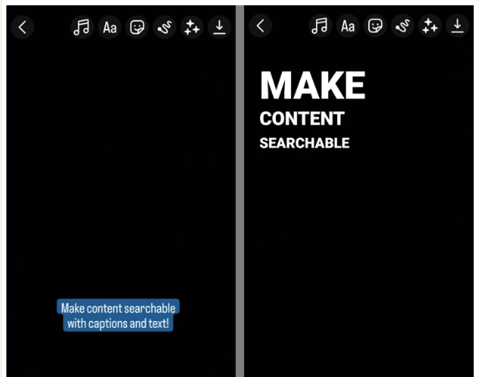
Instagram aktualitātes
Teksta meklētājs
Pievienojot atslēgvārdus un atslēgfrāzes, jūs informējat Instagram, par ko ir saturs, un palielināt iespēju, ka tas parādīsies atbilstošā Instagram meklēšanā.

Slide 11
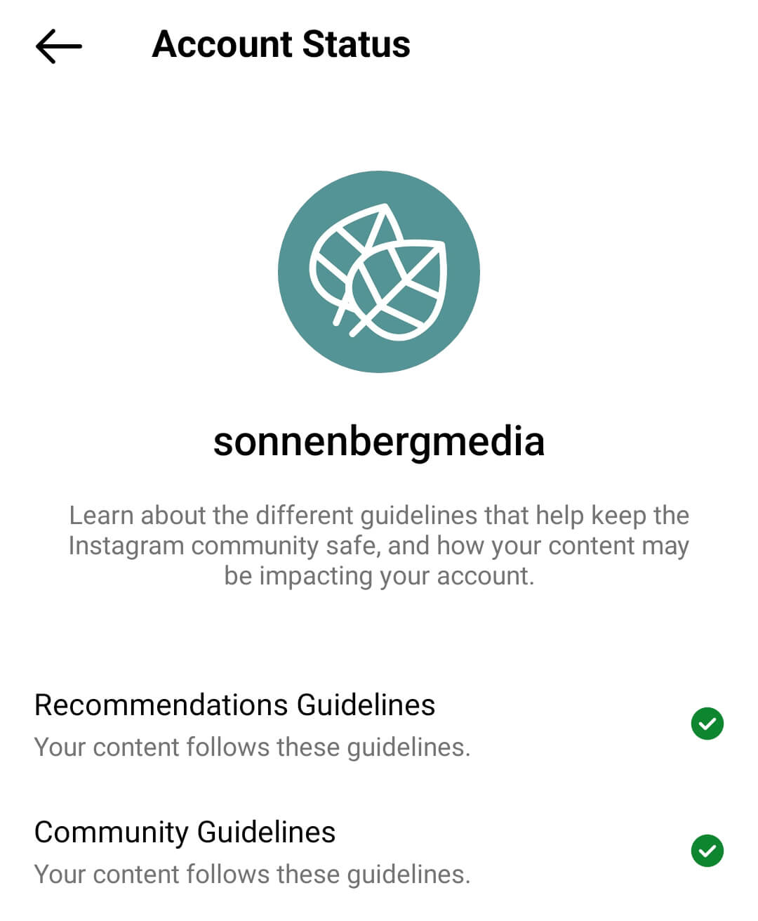
Instagram aktualitātes
Ieteicamais saturs
Lai gan Instagram ir samazinājis ieteiktā satura daudzumu, kas tiek parādīts plūsmā, ieteikta satura veidošana joprojām ir dzīvotspējīgs veids, kā palielināt sasniedzamību.

Slide 12
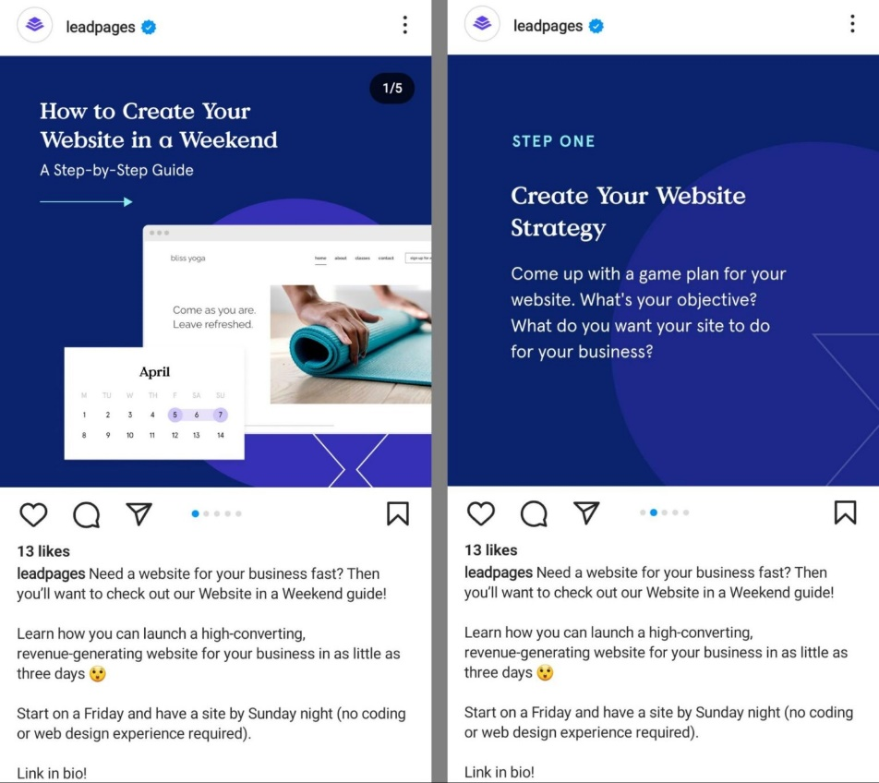
Instagram aktualitātes
Karuseļa ieraksti
Tie ir unikāli izstrādāti, lai maksimāli palielinātu iesaistīšanos, jo katrs karuseļa elements var tikt parādīts plūsmā, tādējādi radot vairākas iespējas jūsu auditorijai reaģēt vai komentēt.
Lai no karuseļa ziņām iegūtu lielāku vērtību, mudiniet sekotājus pārtīt attēlu, lai redzētu vairāk.

Slide 13
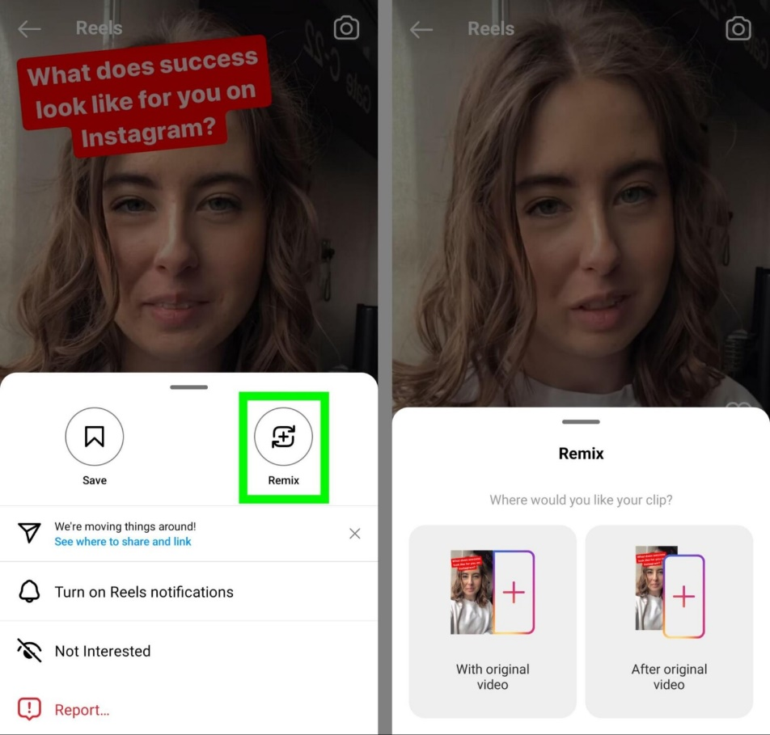
Instagram aktualitātes
Reel un to Remixi
Varat miksēt gan fotoattēlus, gan videoklipus, šī opcija ir ideāli piemērota, lai veidotu virālo saturu, sāktu dialogu ar citu zīmolu vai autoru vai parādītu, kā jūsu uzņēmums kaut ko dara citādi.

Slide 14
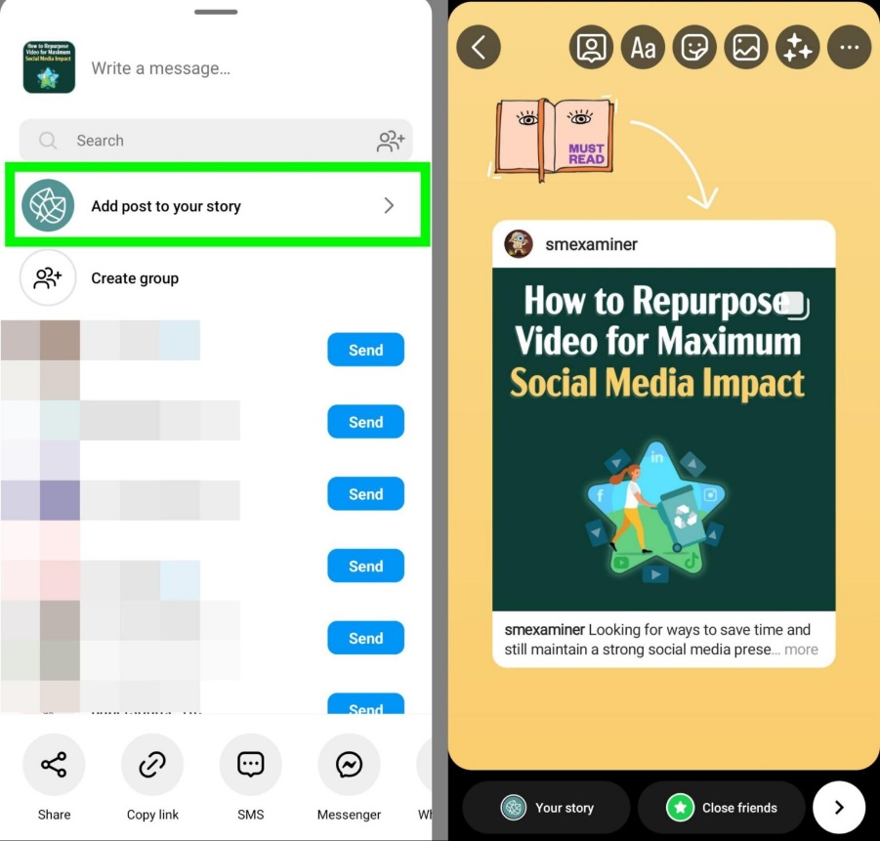
Instagram aktualitātes
Leitotāja radīts saturs
Neatkarīgi no tā, cik saistošs varētu būt jūsu komandas saturs, atcerieties, ka lietotāju radītais saturs (UGC) var pārspēt pat visaugstākās kvalitātes zīmolu saturu.

Slide 15
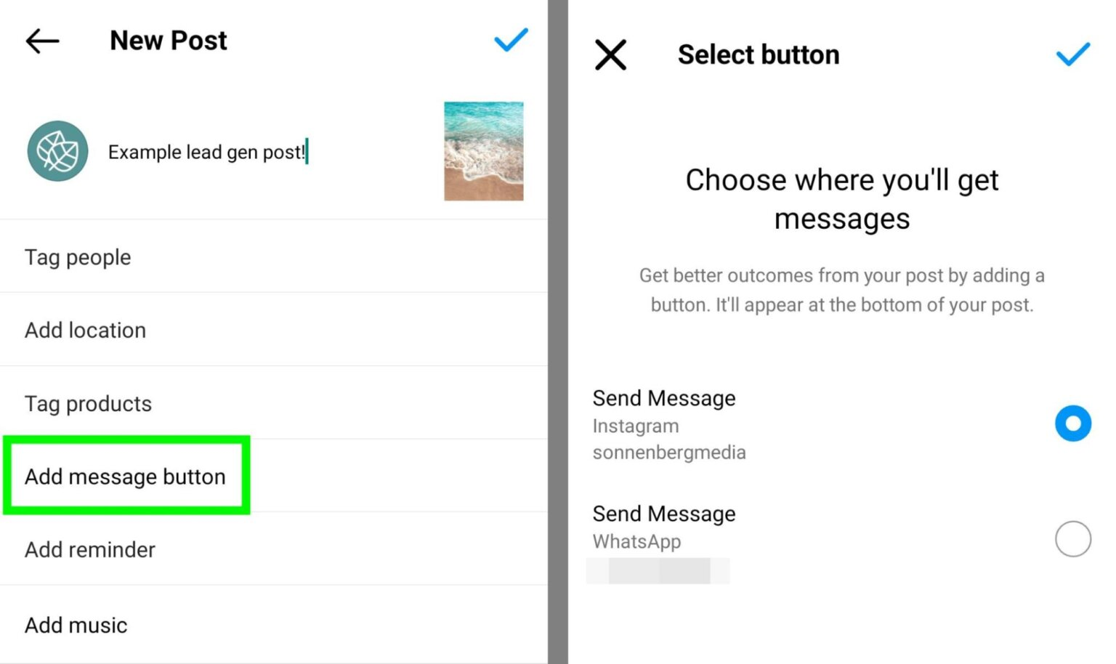
Instagram izmantošana, lai veicinātu Leed generation
Ziņojuma poga
Pēc iespējas atvieglojiet potenciālajiem lietotājiem DM nosūtīšanu, pievienojot ziņojuma pogu tieši pie ieraksta vai rullīša. Ņemiet vērā - ja jums ir arī WhatsApp konts, varat izvēlēties, vai vēlaties saņemt DM, izmantojot Instagram vai WhatsApp.

Slide 16
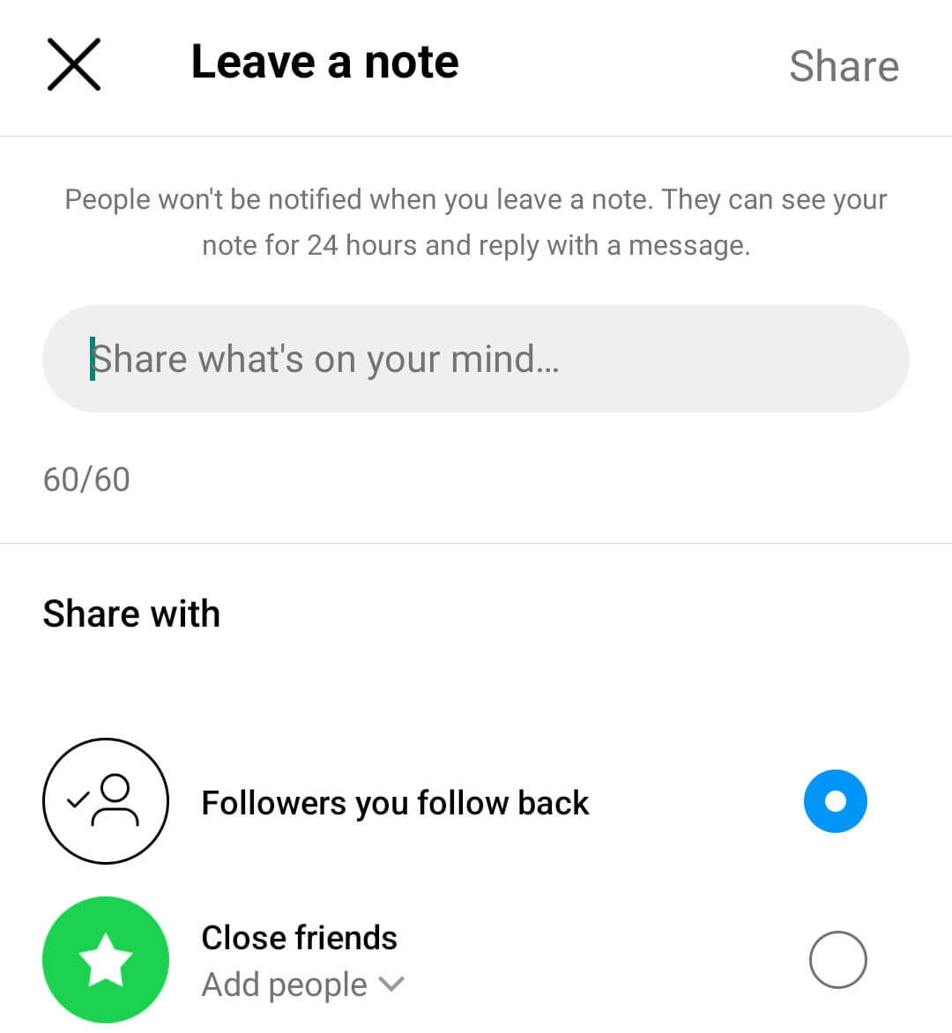
Instagram izmantošana, lai veicinātu Leed generation
Instagram Notes
Vēl viens veids, kā veicināt DM sūtīšanu, ir izmantot Instagram funkciju Notes.
Nedaudz līdzīgas stāstiem, Notes ietver līdz 60 rakstzīmju tekstu un 24 stundas tiek rādītas iesūtnes augšpusē.
Sekotāji var pieskarties, lai iesaistītos jūsu piezīmē, nosūtot DM atbildi.

Slide 17
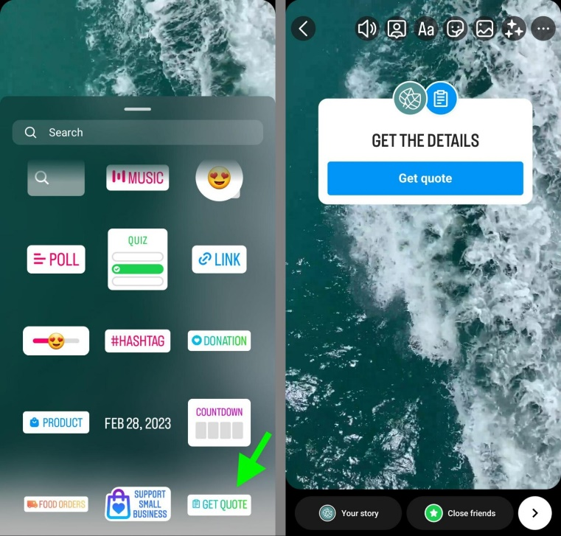
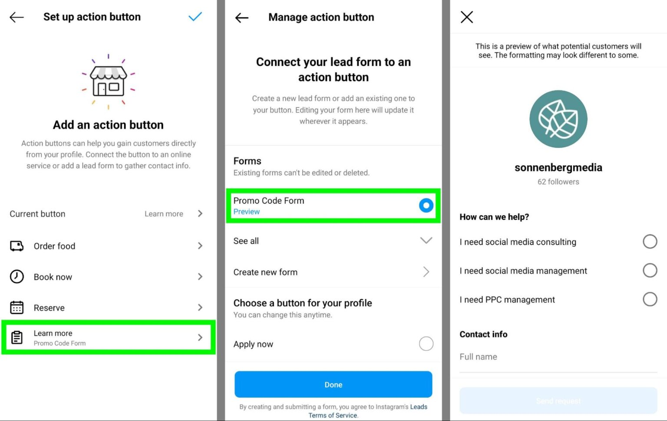
Instagram izmantošana, lai veicinātu Leed generation
Lead Generation Stories

Slide 18
TWITTER

Slide 19
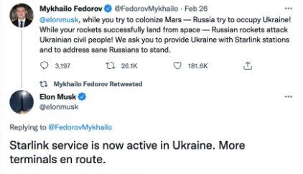
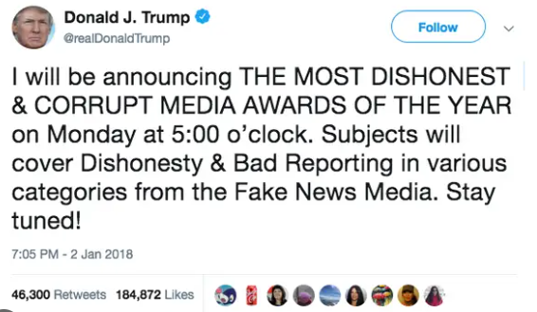
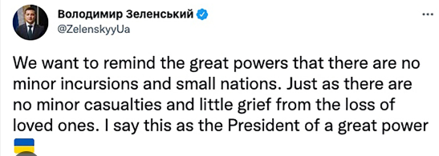
Twitter
Vai vērts izmantot? Pavisam noteikti!
Viens no ietekmīgākajiem medijiem politikā un biznesa vidē.
Vai esi kādreiz dzirdējis, ka kāds saka: Donalds Tramps paziņoja FB?
Vai esi dzirdējis, ka Zeļenski paziņo FB? Nē, viņi visi nodod savu ziņu caur Twiiter!
Īlona Maska tvīti...

Slide 20
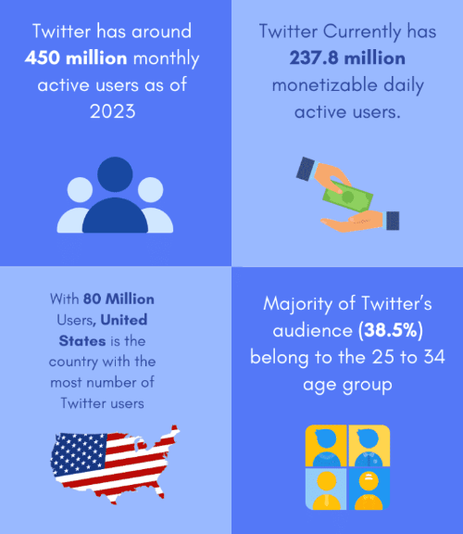
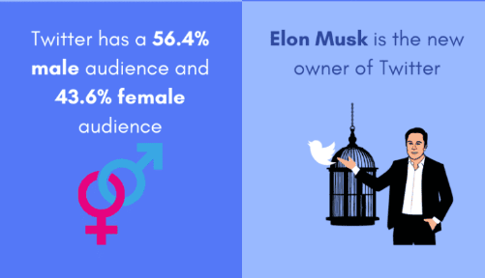
Twitter

Slide 21
Ko vēlamies panākt?

Slide 22
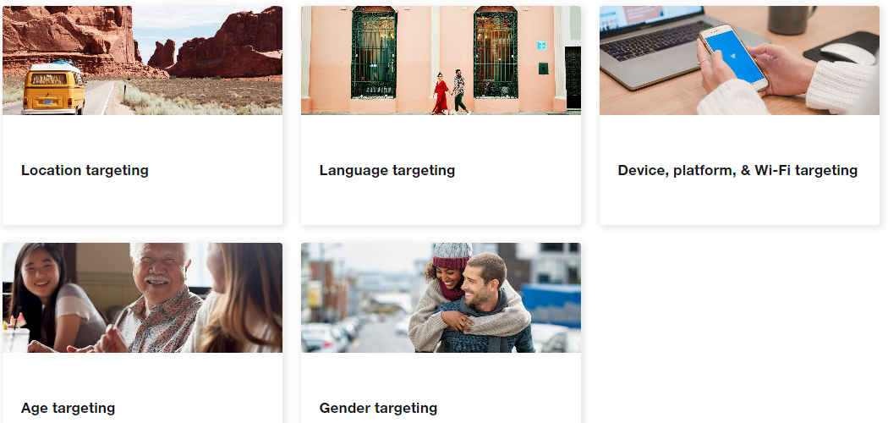
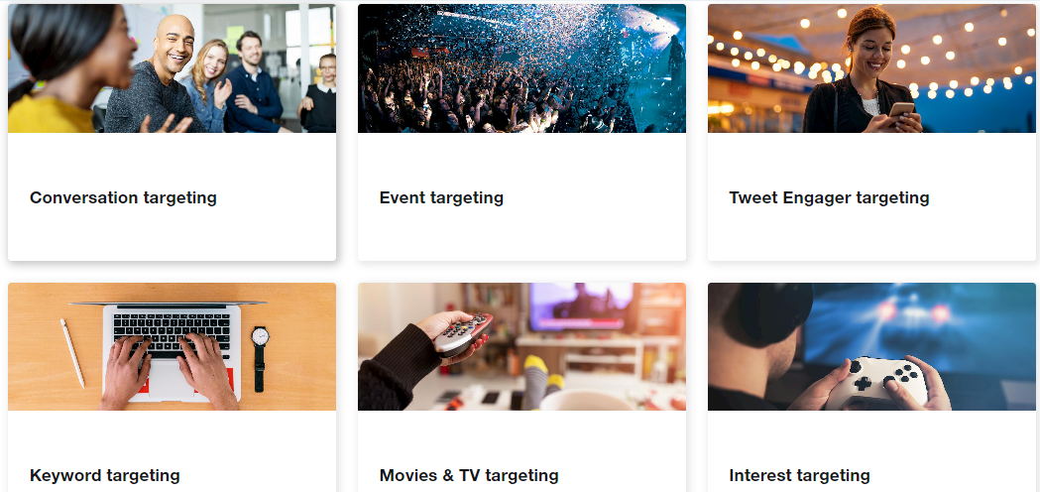
Targetēšana (mērķēšana)
Pēc demogrāfijas
Pēc auditorijas interesēm
Pēc Tavas auditorijas

Slide 24
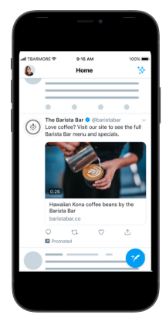
Reklāmas iespējas Twitter
Attēlu reklāma - ļauj parādīt tavu zīmolu, produktu vai pakalpojumu ar vienu foto vai ilustrāciju. Tās ir viegli izveidot standarta tvīta formātā, komunicējot uzņēmuma aktuālo ziņojumu. Reklāmas iespējams atzīmēt ar “patīk”, uz tām var atbildēt un tās iespējams “retvītot”, kas mudinās lietotājus uz papildus iesaisti.
Video reklāma - ir mūsdienu populārākā tendence. Šīs reklāmas palīdz noķert auditorijas uzmanību un atspoguļot uzņēmuma piedāvājumu video formātā. Tāpat kā attēla reklāma, šis video parādās Twitter lietotāju laika joslā. Video formātu var izmantot, lai novirzītu lietotāju uz sava uzņēmuma mājaslapu, aplikāciju vai vienkārši aicinātu veikt kādu darbību - piemēram, apmeklēt veikalu.

Slide 25
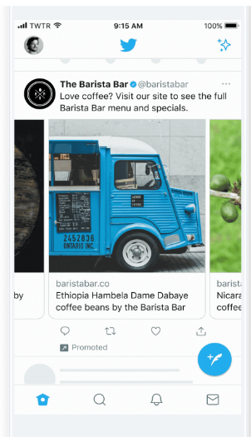
Reklāmas iespējas Twitter
Karuselis - šī reklamēšanās iespēja ļauj pievienot līdz pat 6 attēliem vai video vienā tvītā. Izmanto šo funkciju, lai parādītu vairākus produktus, aktualitātes vai izceltu pašas nozīmīgākās uzņēmuma īpašības.
Twitter “Moments” reklāmas - šis reklāmu tips atļauj pārkāpt Twitter standarta 280 zīmju ierobežojumu un reklamēt tematiski sagrupētu un īpaši noformētu tvītu kolekciju. Tas nozīmē, ka reklāma var būt garāka, ietvert vairākus tvītus, attēlus vai video un sasniegt plašāku auditoriju.
Teksta reklāmas - Nodod auditorijai savu ziņu ar vienkāršu teksta reklāmu tvīta formā. Izmantojot visus standarta Twitter elementus, ieskaitot “Patīk”, “Atbildēt” un “Retvītot”, šīs reklāmas vairāk līdzinās klasiskajam Twitter saturam un labi iederās laika joslā. Tās aizsāks sarunu un paplašinās tvīta sasniedzamību ārpus sekotāju loka, līdz vēlamajai mērķauditorijai.

Slide 26
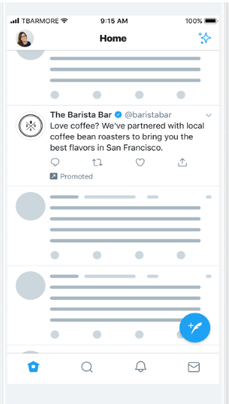
Reklāmas iespējas Twitter
Twitter Auditorijas Platforma - šo platformu ir vērts izmantot, ja kampaņas mērķis ir paaugstināt mājaslapas apmeklējumu skaitu vai motivēt lietotājus lejupielādēt uzņēmuma aplikāciju. Kā tas strādā? Twitter auditorijas platforma izvieto tavas kampaņas tūkstošiem citās lietotnēs, ko Twitter lietotāji izmanto katru dienu. Tādā veidā tu ietaupīsi laiku un līdzekļus, manuāli izvietojot rekāmas.
Sekotāju reklāmas - Šis reklāmas veids palīdz paaugstināt uzņēmuma atpazīstamību un piesaistīt jaunus sekotājus, reklamējot tavu kontu atlasītai auditorijai. Tā pamata funkcija ir sekotāju pieauguma un uzņēmuma atpazīstamības veicināšana. Šīs reklāmas parādīsies “Who to follow”, “Search” un “Timeline” sadaļās kā “Sponsorēti tvīti”, paaugstinot iespēju sasniegt tavus potenciālos klientus.
Twitter Live - Šobrīd digitālajā vidē reālā laikā filmēts saturs kļūst arvien populārāks un arī Twitter piedāvā reklamēties ar tiešraides video. Tas mudinās platformas lietotājus iesaistīties un diskutēt par tava uzņēmuma publicēto saturu, kamēr tas ir visaktuālākais. Twitter lietotāji ir aizrautīgi diskusiju piekritēji, tāpēc šī pieeja būs īpaši efektīva attiecīgajā platformā.

Slide 27
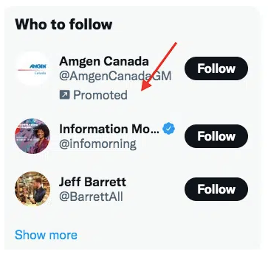
Reklāmas iespējas Twitter
Twitter Auditorijas Platforma - šo platformu ir vērts izmantot, ja kampaņas mērķis ir paaugstināt mājaslapas apmeklējumu skaitu vai motivēt lietotājus lejupielādēt uzņēmuma aplikāciju. Kā tas strādā? Twitter auditorijas platforma izvieto tavas kampaņas tūkstošiem citās lietotnēs, ko Twitter lietotāji izmanto katru dienu. Tādā veidā tu ietaupīsi laiku un līdzekļus, manuāli izvietojot rekāmas.
Sekotāju reklāmas - šis reklāmas veids palīdz paaugstināt uzņēmuma atpazīstamību un piesaistīt jaunus sekotājus, reklamējot tavu kontu atlasītai auditorijai. Tā pamata funkcija ir sekotāju pieauguma un uzņēmuma atpazīstamības veicināšana. Šīs reklāmas parādīsies “Who to follow”, “Search” un “Timeline” sadaļās kā “Sponsorēti tvīti”, paaugstinot iespēju sasniegt tavus potenciālos klientus.
Twitter Live - digitālajā vidē reālā laikā filmēts saturs kļūst arvien populārāks un arī Twitter piedāvā reklamēties ar tiešraides video. Tas mudinās platformas lietotājus iesaistīties un diskutēt par tava uzņēmuma publicēto saturu, kamēr tas ir visaktuālākais. Twitter lietotāji ir aizrautīgi diskusiju piekritēji, tāpēc šī pieeja būs īpaši efektīva attiecīgajā platformā.

Slide 28
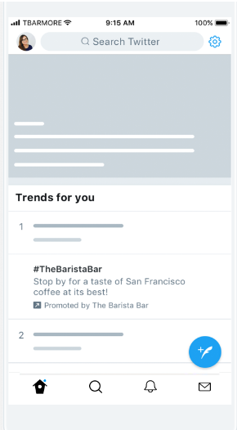
Reklāmas iespējas Twitter
Laika joslas iekarošana - tā ir iespēja savu reklāmu izvirzīt kā sarunas galveno tematu un novietot to dienas pirmā tvīta pozīcijā lapas augšpusē. Ņemot vērā, ka cilvēki izmantoTwitter, lai uzzinātu aktuālo, šis ir labs veids kā sevi ielikt prioritārajā aktualitāšu pozīcijā. Kad lietotājs dienā pirmo reizi atvērs Twitter, tava uzņēmuma reklāma būs pirmā, ko viņš ieraudzīs.
Trending sadaļas iekarošana - tāpat kā ir iespēja iekarot laika joslu, var iekarot Twitter Trending sadaļu. Tava reklāma atradīsies kopā ar dienas karstākajiem, populārākajiem tematiem un kļūs par daļu no sarunas.

Slide 29
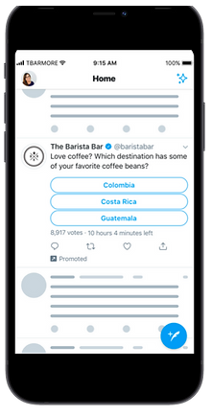
Reklāmu papildinājumi
Aptaujas - tā kā Twitter lietotāji ir vienmēr gatavi dalīties ar viedokli, viņi novērtēs, ja ar reklāmu palīdzību parādīsi, ka vēlies uzzināt viņu domas. Tas paaugstinās vēlmi iesaistīties un sekot līdzi tava uzņēmuma aktivitātēm arī nākotnē.
Specializētas mirkļbirkas - mirkļbirkas jeb “hashtags” ir ārkārtīgi svarīga platformas nianse. Izveidojot radošu, interesantu un tematikai atbilstošu mirkļbirku, Twitter lietotāji to var izmantot tālāk, lai atrastu vairāk informāciju par tevis piedāvāto, un lietotu to, diskutējot par tavu uzņēmumu. Viennozīmīgi pastiprinās lietotāju motivāciju iesaistīties.
Sarunas veicināšanas poga - šī funkcija ietver specializētu pogu, kas pievienota tavam tvītam un motivē lietotājus tvītot par tavu zīmolu. Piemēram, “Izmanto mirkļbirku #velesanas un ietvīto savu viedokli.” Uzspiežot uz pogas, tvīta melnraksts ar minēto tekstu tiek izveidots automātiski.
Zīmola paziņojumi - papildus, kad lietotājs ielaikos tavu tvītu, trešās puses lietojumprogramma (IC Group) automātiski publicēs tūlītēju @mention pateicību no jūsu zīmola. Uzstādījumos iespējams arī atzīmēt funkciju, ka tavs profils automātiski retvīto tvītus, kuros pieminēts uzņēmums. Tādā veidā ir iespējams demonstrētpapildus interesi par saviem sekotājiem un palielināt viņu uzticību uzņēmumam. Tomēr ar šo vajadzētu uzmanīties - ja par tavu uzņēmumu tvīto daudz, un ne visi tvīti ir pozitīvi, visticamāk, automātiskā retvītošana nebūs pareizā izvēle.

Slide 30
PINTEREST

Slide 31
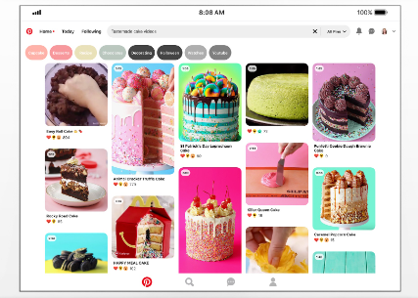
Kas ir Pinterest?
Pinterest ir vizuāla platforma, kuras mērķis ir, izmantojot meklēšanas algoritmu, savienot cilvēkus ar tēmām, kas viņiem šķiet interesantas.

Slide 32
Galvenie ieguvumi
Informētības palielināšana - Jūsu produktu attēlu piespraudīšana ļaus patērētājiem atklāt jūsu jaunākos produktus un vieglāk izveidot saikni ar jūsu zīmolu.
Paplašināt redzamību - viena no labākajām Pinterest funkcijām tirgotājiem ir satura atkārtota pievienošana. Šādi jūs iegūsiet iespēju, ka citi lietotāji pārpublicēs jūsu saturu un padarīs to redzamu savai auditorijai.
Patērētāju vēlmju atklāšana - Pinterest palīdzēs jums uzzināt, ko patērētāji vēlas, pamatojoties uz viņu dēļiem un saglabātajiem piniem, un uzzināt, kas viņus iedvesmo. Jūs sapratīsiet cilvēku konkrētās vajadzības un to, kas viņiem patīk, un varēsiet precīzāk’gatavot informāciju savai mēŗka auditorijai.

Slide 33
Dati par Pinterest

Slide 34
Dati par Pinterest

Slide 35
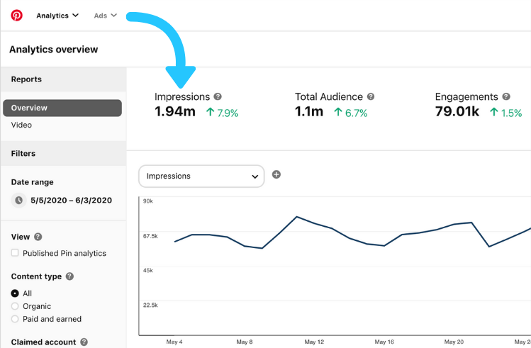
Reklamēšana
Latvijā šobrīd nav pieejama
Kopumā pasaulē plašas reklamēšanas iespējas, īpaši ASV
Reklamēšanas platforma līdzīga citiem sociālajiem tīkliem

Slide 36
PALDIES PAR UZMANĪBU!

Slide 37
Izmantotie avoti
https://datareportal.com/reports/digital-2023-global-overview-report
https://www.socialmediaexaminer.com/instagram-organic-content-strategy-what-works-in-2023/
https://business.twitter.com/en/advertising/formats.html
https://www.topmedia.lv/post/reklam%C4%93%C5%A1an%C4%81s-iesp%C4%93jas-twitter
https://blog.twitter.com/en_gb/a/en-gb/2016/5-tips-for-brands-using-moments-on-twitter
https://sproutsocial.com/insights/twitter-data/
https://www.ranktracker.com/lv/blog/all-about-pinterest-the-ultimate-guide-seo-facts-stats/
https://financesonline.com/pinterest-statistics/
https://blog.hootsuite.com/wp-content/uploads/2023/02/pinterest-statistics-6.png
https://later.com/blog/pinterest-analytics/

Slide 38
PALDIES

